Slide 1
Handreiking werkprocessen ketenpartners
19 maart 2021
Provinciaal platform
Eric Meijer

Slide 2
Voorstellen
Adviseur
  Omgevingsveiligheid
  Omgevingsvisies
  Processen (intern/extern)

Slide 3
Agenda
Aanleiding
Doel
Proces
Resultaat
Implementatie
Aandachtspunten

Slide 4
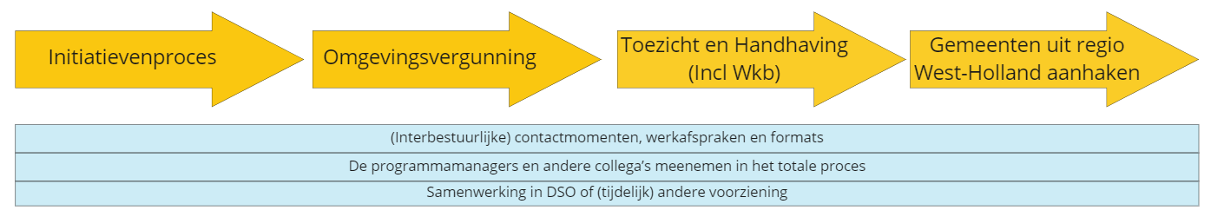
Aanleiding
Opdracht van regionaal overleg Omgevingswet:
  Interbestuurlijke contactmoment, werkafspraken en formats in kaart brengen en definiëren.
  Standaard werkwijze voor producten en diensten tussen bevoegd gezag en de ketenpartners, bij processen voortvloeiend uit de Omgevingswet, vast te stellen.

Slide 5
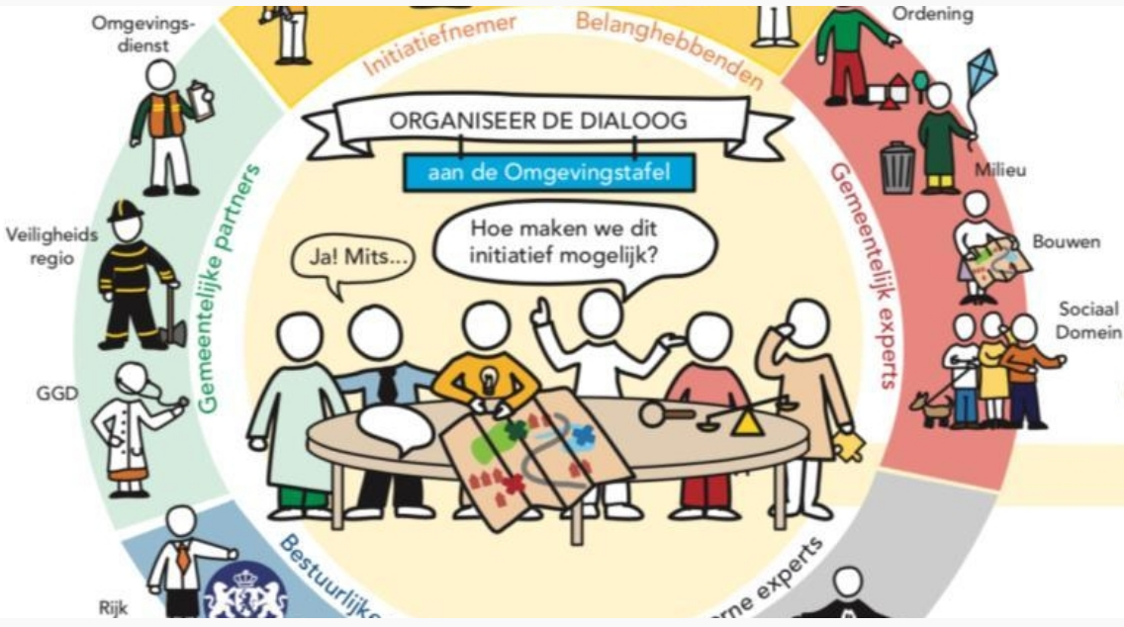
Doel
Op de juiste momenten tussen het bevoegd gezag en de juiste ketenpartners efficiënt en uniform samenwerken.

Slide 6
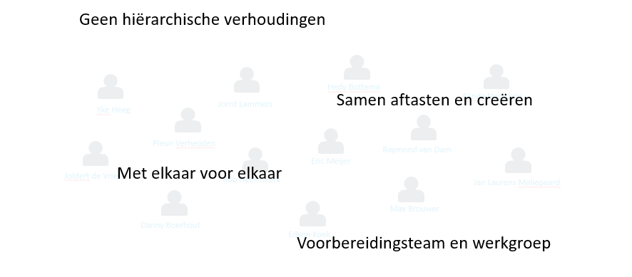









Proces
Werkgroep Ketenproces Omgevingsvergunning

Slide 7
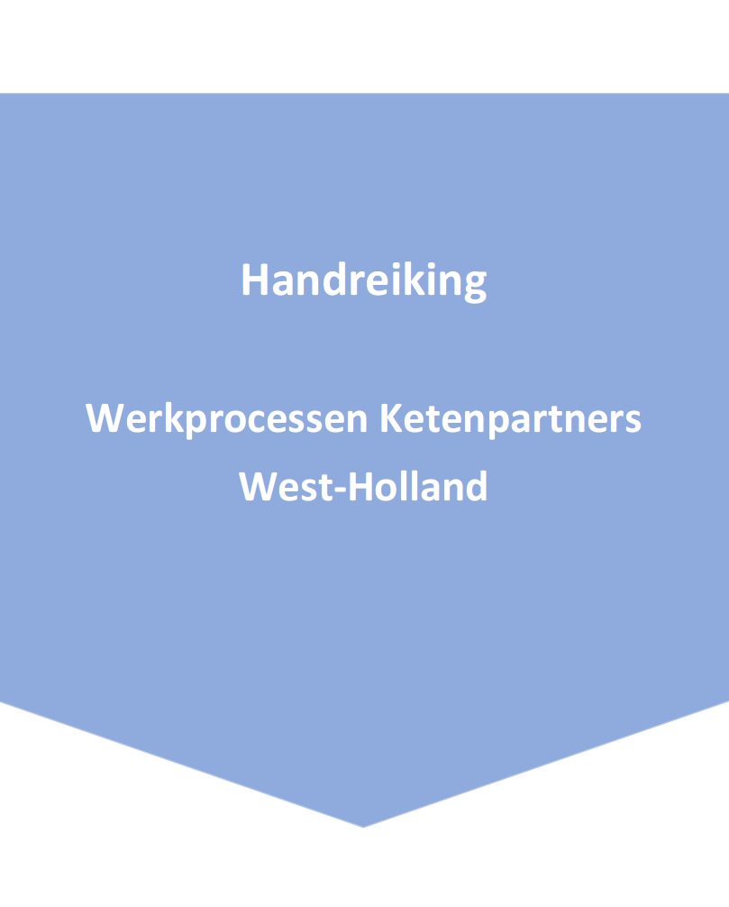
Resultaat
Gebaseerd op VNG-processen
Integraal afgestemd
Processen in de handreiking:
  Het initiatievenproces
  Het vergunningenproces

Slide 8
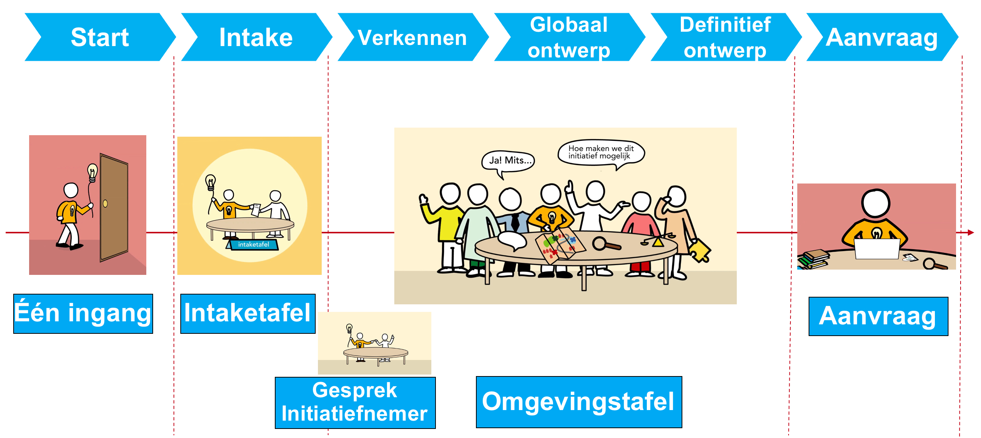
Resultaat
Veranderingen:
  Vergunningaanvragen binnen 8 weken afhandelen
  Meer vooroverleg en vooroverleg nog belangrijker om af te stemmen en termijn te halen
  Een strak ingericht werkproces en duidelijke afspraken met de ketenpartners
N.b. Vooroverleg in fase concept vergunningaanvraag, termijn van 8 weken gaat lopen bij definitieve vergunningaanvraag.

Slide 9
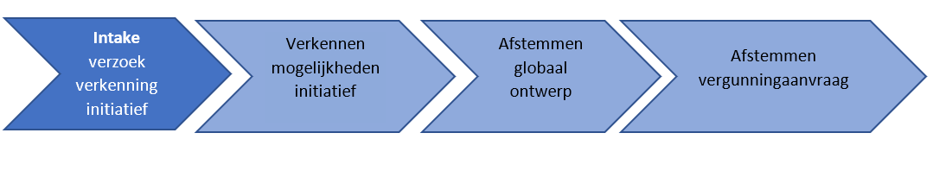
Resultaat
Initiatievenproces
Casemanager beoordeelt welke ketenpartners obv checklist
Relevante info toesturen
Reactie van ketenpartner
Binnen gestelde termijnen
Deelnemen aan intaketafel of advies toesturen

Slide 10
Resultaat
Omgevingstafel
Wie
Wanneer
Welke informatie nodig
Adviseren aan tafel

Slide 11
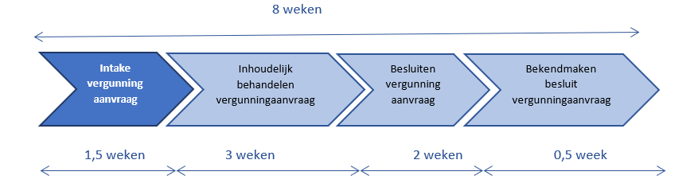
Resultaat
Vergunningenproces
Harde termijnen
Relatief kort
Werkprocessen op aanpassen

Slide 12
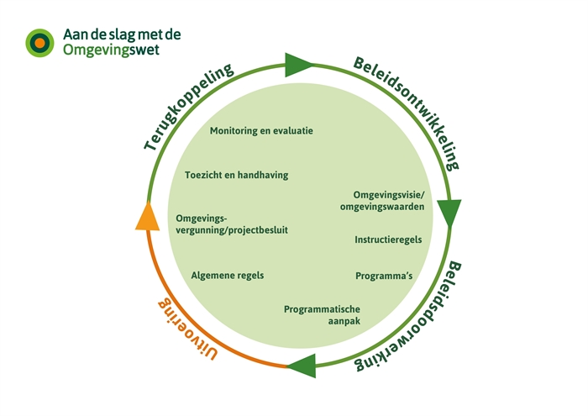
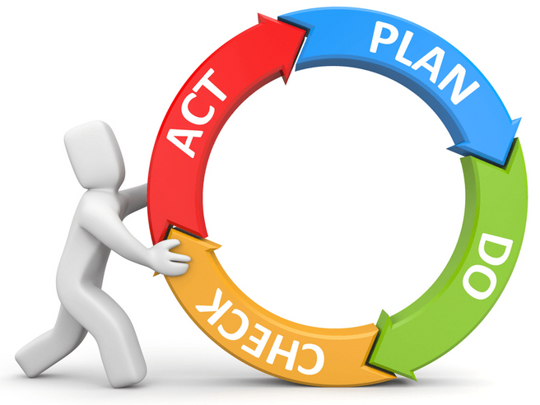
Implementatie
Presenteren aan gemeenten buiten werkgroep
Oefenen proces binnen werkgroep / werkplaats
Ieder zelf verantwoordelijk voor implementatie
Evalueren en aanpassen (ODWH, VRHM, GGD)
Voorlopig niet formaliseren (aanpassen / bijsturen)

Slide 13
Aandachtspunten
Verschil Intaketafel en Omgevingstafel
  Kennis en niveau
Belang van vooroverleg irt termijnen
Implementatie per ketenpartner
  Van enkele experts naar alle adviseurs
  Kennis en competenties (adviseur 3.0)
  Juiste persoon aan tafel

Slide 14
Bedankt voor uw aandacht

